Slide 1

WELCOME DEAR STUDENTS

Slide 2
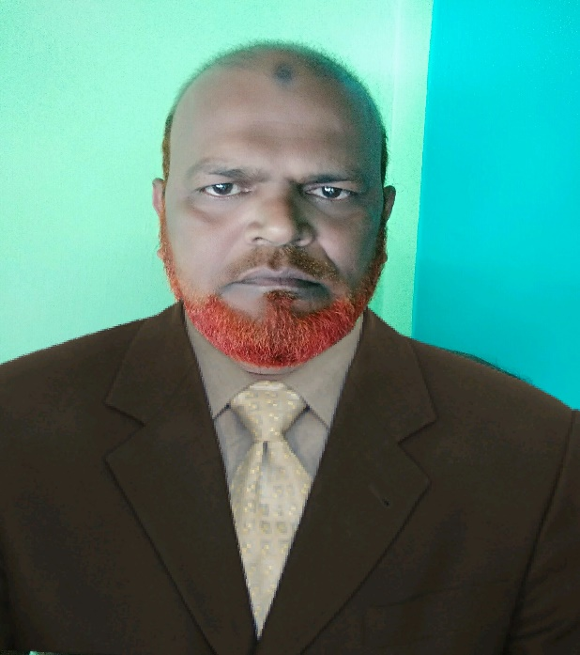
INTRODUCTION
MD.KHALILUR RAHMAN
Assaistant Teacher (English)
Atgharia High School,
Haripur, Thakurgoan.
Mobile: 01718911086
Class:--IX--X
Subject:- English 2nd Paper
Topic:- TAG QUESTION

Slide 3
Out comes
নবম ও দশম শ্রেণীর শিক্ষার্থীরা
English 2nd paper Tag Question এর Ruls চর্চা করতে পারবে ।

Slide 4
Tag questions
প্রিয় নবম ও দশম শ্রেণির শিক্ষার্থীরা, আজ আমরা English 2nd Paper-এর Tag questions-এর Rules চর্চা করব।
নিচের বাক্যগুলো দেখ;
He is a good student, isn’t he?
We play cricket, don’t we?
Maria eats mango, doesn’t she?
She does not eat rice, does she?
Hasan is not a regular student, is he?

Slide 5
What is Tag question?
সাধারণত Conversation বা কথোপকথনের সময় কোনো বিবৃতি উপস্থাপন করলে এর সত্যতা যাচাই করার প্রয়োজন হয়। ফলে যে Question বা প্রশ্ন জিজ্ঞেস করা হয়, তা-ই Tag Question.
সুতরাং Conversation-এর সময় Sentence-এর শেষে যদি কোনো সমর্থনসূচক প্রশ্ন সংযোগ করা হয়, তাকে Tag Question বলে। Tag Question-এর মাধ্যমে বক্তা সাধারণত তার ধারণাকৃত কোনো বিষয়ের সত্যতা যাচাই করে থাকে। যেমন:
Taher can't fly a plane, can he?
Birds can fly in the sky, can't they?

Slide 6
Note: Tag Question গঠনে যেসব auxiliary verb ব্যবহূত হয়, তাদের Operator বলে।
যেমন- do, does, did, am, is, are, was, were, have, has, had, shall, will, should, would, can, could, might, must, ought to, dare, need ইত্যাদি।
Negative Tag Question-এ উপরিউক্ত Operator গুলোর Short form বসে। যেমন-

Slide 7
Long form — Short form | Long form — Short form
do not — don't does not — doesn't did not — didn't am not — aren't (amn't হয় না) is not — isn't are not — aren't will not — won't should not — shouldn't would not — wouldn't cannot — can't could not — couldn't | was not — wasn't were not — weren't have not — haven't has not — hasn't had not — hadn't shall not — shan't might not — mightn't must not — mustn't ought not — oughtn't dare not — daren't need not — needn't used not — usedn't

Slide 8
Tag এর সাধারণ নিয়ম
বাক্যের প্রথম অংশ affirmative হলে Tag Question হবে Negative.
2. বাক্যের প্রথম অংশ Negative হলে Tag Question হবে affirmative .
3. Tag Q. এ Negative verb-এর সংক্ষিপ্ত রূপ হয়।
যেমন- Rana is a good student, isn’t he?
Maria eats mango, doesn’t she?
She does not eat rice, does she?
Hasan is not a regular student, is he?

Slide 9
4. কোনো বাক্য incomplete থাকলে Tag করতে হলে বাক্যটি complete ধরে tag করতে হয়।যেমন:
Not a very good film-প্রকৃতপক্ষে বাক্যটি এরূপ—It was not a very good film.
What a pity!—প্রকৃত বাক্য What a pity it is!
5. না-বোধক বাক্যে do not/does not/did not থাকলে Tag করতে প্রদত্ত ক্রিয়া থেকে not তুলে দিয়ে সাহায্যকারী ক্রিয়া + কর্তার pronoun রূপ হবে। যেমন: a. Kabita did not sleep, did she?
b. I do not like him, do I?
c. Reba does not take tea, does she?

Slide 10
6. I am এর Tag aren't I?
a. I am late, aren't I?
b. I am tired, aren't I?
N.B: Non-standard British English-এ I am not হলো ain't I? কিন্তু Standard British English-এ এর ব্যবহার নেই।
American English-এ এর ব্যবহার আছে I'm me, ain't I? আমরা ain't I? ব্যবহার করব না।

Slide 11
7. Question Tag-এ There Subject হিসেবে ব্যবহূত হলে-
a. There is something wrong, isn't there?
b. There weren't any problem, were there?
8. Non auxiliary-have/has কে দুভাবে Tag করা যায়—
a. Kamal has a car, hasn't/doesn't he?
b. They have a red cow, haven't/don't they?

Slide 12
9. Everybody/Everyone/anybody/anyone/ somebody/someone প্রভৃতি Subject এর পরে is/was থাকলে aren't/weren't they হবে। যেমন-
a. Everybody is liable to error, aren't they?
[Subject they হওয়ার কারণে is-‘are’ হয়েছে।]
b. Anyone is allowed, aren't they?
কিন্তু উক্ত Subject গুলোর পরে s/es যুক্ত verb থাকলেও Subject 'they' হওয়ার কারণে doesn't না হয়ে don't they হবে।
a. Everyone likes me, don't they?
b. Somebody came the other day, didn't they?

Slide 13
10. Nobody/no one/none প্রভৃতি subject এর পরে is/was থাকলে Tag করতে- are/were+they? হবে—
a. None is present today, are they?
b. No one was against the rule, were they?
কিন্তু ওই Subject গুলোর পরে s/es যুক্ত verb থাকলেও Tag‘ doesn't না হয়ে ’do they?’ হবে।
(কারন does they?’ হয় না)
a. Nobody likes a liar, do they?
b. Nobody phoned me, did they?
[phoned past তাই did হয়েছে]

Slide 14
11. Everything/Anything/something subject হলে হ্যাঁ-বোধক বাক্যের Tag করতে Negative verb-এর short form-এর পরে it ব্যবহূত হয়:
a. Everything is all right, isn't it?
b. Everything has gone bad, hasn't it?
c. Something is better than nothing, isn't it?
Imperative sentence এ Tag হয় will you? / won’t you? তবে Let’s / Let us থাকলে shall we? হয়।
যেমনঃ 1. Please go home, will you?
2. Don’t make a noise, will you?
3. Let’s go for a walk, shall we?

Slide 15

Thank You

